Slide 1
Scheduler
Notes:
Như vậy tôi đã trình bày xong những vấn đề của việc sử dụng bảo hiểm hiện tại và đưa ra giải pháp xử lí!
Để tiếp tục tôi xin giới thiệu về tiến trình chạy ngầm của ứng dụng trên điện thoại, được gọi là scheduler.

Slide 2
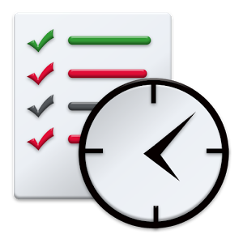
Scheduler
Notes:
Scheduler là một thành phần của ứng dụng có nhiệm vụ thực hiện các tác vụ sau :
+ Kiểm tra các thông báo về đơn thuốc, dữ liệu luyện tập đã được tính toán của bệnh nhân từ hệ thống để từ đó: (every minute)
> Phân tích đơn thuốc và nhắc nhở bệnh nhân đến giờ uống thuốc, ăn uống, tập thể dục.
> Nhắc nhở bệnh nhân về mức độ tập luyện hàng ngày.
+ Gửi dữ liệu luyện tập hàng ngày của bệnh nhân lên hệ thống. (10h00)

Slide 3
Scheduler
Check notification of patient
Get all patient’s notifications from server
Notes:
Scheduler là một thành phần của ứng dụng có nhiệm vụ thực hiện các tác vụ sau :
+ Kiểm tra các thông báo về đơn thuốc, dữ liệu luyện tập đã được tính toán của bệnh nhân từ hệ thống để từ đó: (every minute)
> Phân tích đơn thuốc và nhắc nhở bệnh nhân đến giờ uống thuốc, ăn uống, tập thể dục.
> Nhắc nhở bệnh nhân về mức độ tập luyện hàng ngày.
+ Gửi dữ liệu luyện tập hàng ngày của bệnh nhân lên hệ thống. (10h00)

Slide 4
Scheduler
Check notification of patient
Get all patient’s notifications from server
Get data from wristband
Get patient’s practice data from wristband
Notes:
Scheduler là một thành phần của ứng dụng có nhiệm vụ thực hiện các tác vụ sau :
+ Kiểm tra các thông báo về đơn thuốc, dữ liệu luyện tập đã được tính toán của bệnh nhân từ hệ thống để từ đó: (every minute)
> Phân tích đơn thuốc và nhắc nhở bệnh nhân đến giờ uống thuốc, ăn uống, tập thể dục.
> Nhắc nhở bệnh nhân về mức độ tập luyện hàng ngày.
+ Gửi dữ liệu luyện tập hàng ngày của bệnh nhân lên hệ thống. (10h00)

Slide 5
Scheduler
Check notification of patient
Get all patient’s notifications from server
Get data from wristband
Get patient’s practice data from wristband
Remind patient
Remind treatment’s activities to patient
Notes:
Scheduler là một thành phần của ứng dụng có nhiệm vụ thực hiện các tác vụ sau :
+ Kiểm tra các thông báo về đơn thuốc, dữ liệu luyện tập đã được tính toán của bệnh nhân từ hệ thống để từ đó: (every minute)
> Phân tích đơn thuốc và nhắc nhở bệnh nhân đến giờ uống thuốc, ăn uống, tập thể dục.
> Nhắc nhở bệnh nhân về mức độ tập luyện hàng ngày.
+ Gửi dữ liệu luyện tập hàng ngày của bệnh nhân lên hệ thống. (10h00)

Slide 6
Scheduler
Check notification of patient
Get all patient’s notifications from server
Get data from wristband
Get patient’s practice data from wristband
Remind patient
Remind treatment’s activities to patient
Synchronize Practice Data
Get all patient’s notifications from server
Notes:
Scheduler là một thành phần của ứng dụng có nhiệm vụ thực hiện các tác vụ sau :
+ Kiểm tra các thông báo về đơn thuốc, dữ liệu luyện tập đã được tính toán của bệnh nhân từ hệ thống để từ đó: (every minute)
> Phân tích đơn thuốc và nhắc nhở bệnh nhân đến giờ uống thuốc, ăn uống, tập thể dục.
> Nhắc nhở bệnh nhân về mức độ tập luyện hàng ngày.
+ Gửi dữ liệu luyện tập hàng ngày của bệnh nhân lên hệ thống. (10h00)

Slide 7
Scheduler
Scheduler runs every minute
Check notification of patient
Get all patient’s notifications from server
Get data from wristband
Get patient’s practice data from wristband
Remind patient
Remind treatment’s activities to patient
Scheduler runs at 10:00 PM every day
Synchronize Practice Data
Get all patient’s notifications from server
Notes:
Scheduler là một thành phần của ứng dụng có nhiệm vụ thực hiện các tác vụ sau :
+ Kiểm tra các thông báo về đơn thuốc, dữ liệu luyện tập đã được tính toán của bệnh nhân từ hệ thống để từ đó: (every minute)
> Phân tích đơn thuốc và nhắc nhở bệnh nhân đến giờ uống thuốc, ăn uống, tập thể dục.
> Nhắc nhở bệnh nhân về mức độ tập luyện hàng ngày.
+ Gửi dữ liệu luyện tập hàng ngày của bệnh nhân lên hệ thống. (10h00)

Slide 8
Check notification of patient

Slide 9


Check notification of patient
Web Application
(Server side)

Slide 10
Check notification of patient
Send get notification request with accountId
Web Application
(Server side)

Slide 11
Check notification of patient
Send get notification request with accountId
Get notification based on accountId
Web Application
(Server side)

Slide 12
Check notification of patient
Send get notification request with accountId
Get notification based on accountId
Web Application
(Server side)
Notify
receiverId
type
status
…

Slide 13
Check notification of patient
Send get notification request with accountId
Get notification based on accountId
Web Application
(Server side)
Notify
receiverId
type
status
…

Slide 14
Check notification of patient
Send get notification request with accountId
Get notification based on accountId
Web Application
(Server side)
Notify
receiverId
type
status
…

Slide 15
Check notification of patient
Send get notification request with accountId
Get notification based on accountId
Web Application
(Server side)
Notify
receiverId
type
status
…

Slide 16
Check notification of patient
Send get notification request with accountId
Get notification based on accountId
Web Application
(Server side)
Notify
receiverId
type
status
…

Slide 17
Check notification of patient
Send get notification request with accountId
Get notification based on accountId
Web Application
(Server side)
Update notification’s status

Slide 18
Check notification of patient
Notify
receiverId
type
status
…

Slide 19
Check notification of patient
Notify
– Notification about new treatment
receiverId
type
status
…

Slide 20
Check notification of patient
Notify
– Notification about new treatment
receiverId
type
status
…
– Notifiation about patient practice result (Not followed the treatment)

Slide 21
Check notification of patient
Notify
– Notification about new treatment
receiverId
type
status
…
– Notifiation about patient practice result (Not followed the treatment)
– Notification about patient practice result (Finished over the treatment)

Slide 22
Check notification of patient
Notify
– Notification about new treatment
Analytic new treatment
receiverId
type
status
…
– Notification about patient practice result (Not followed the treatment)
– Notification about patient practice result (Finished over the treatment)

Slide 23
Check notification of patient
Notify
– Notification about new treatment
Analytic new treatment
receiverId
type
status
…
– Notification about patient practice result (Not followed the treatment)
Notice Practice Result
– Notification about patient practice result (Finished over the treatment)

Slide 24
Check notification of patient
Notify
– Notification about new treatment
Analytic new treatment
receiverId
type
status
…
– Notification about patient practice result (Not followed the treatment)
Notice Practice Result
– Notification about patient practice result (Finished over the treatment)

Slide 25
Analytic New Treatment

Slide 26
Analytic New Treatment
Web Application
(Server side)

Slide 27
Analytic New Treatment
Send get new treatment request
Web Application
(Server side)

Slide 28
Analytic New Treatment
Send get new treatment request
Web Application
(Server side)
Get treatment

Slide 29
Analytic New Treatment
Send get new treatment request
Web Application
(Server side)
Get treatment
Treatment
fromDate
toDate
caloriesBurnEveryday
…

Slide 30
Analytic New Treatment
Send get new treatment request
Web Application
(Server side)
Get treatment
Treatment
fromDate
toDate
caloriesBurnEveryday
…

Slide 31
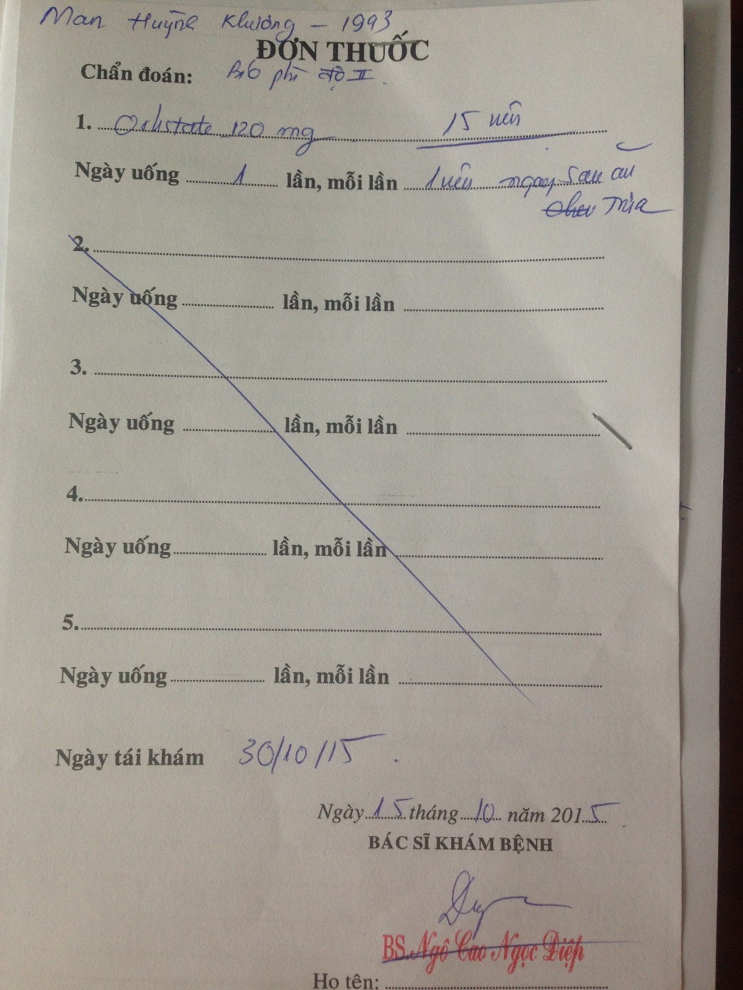
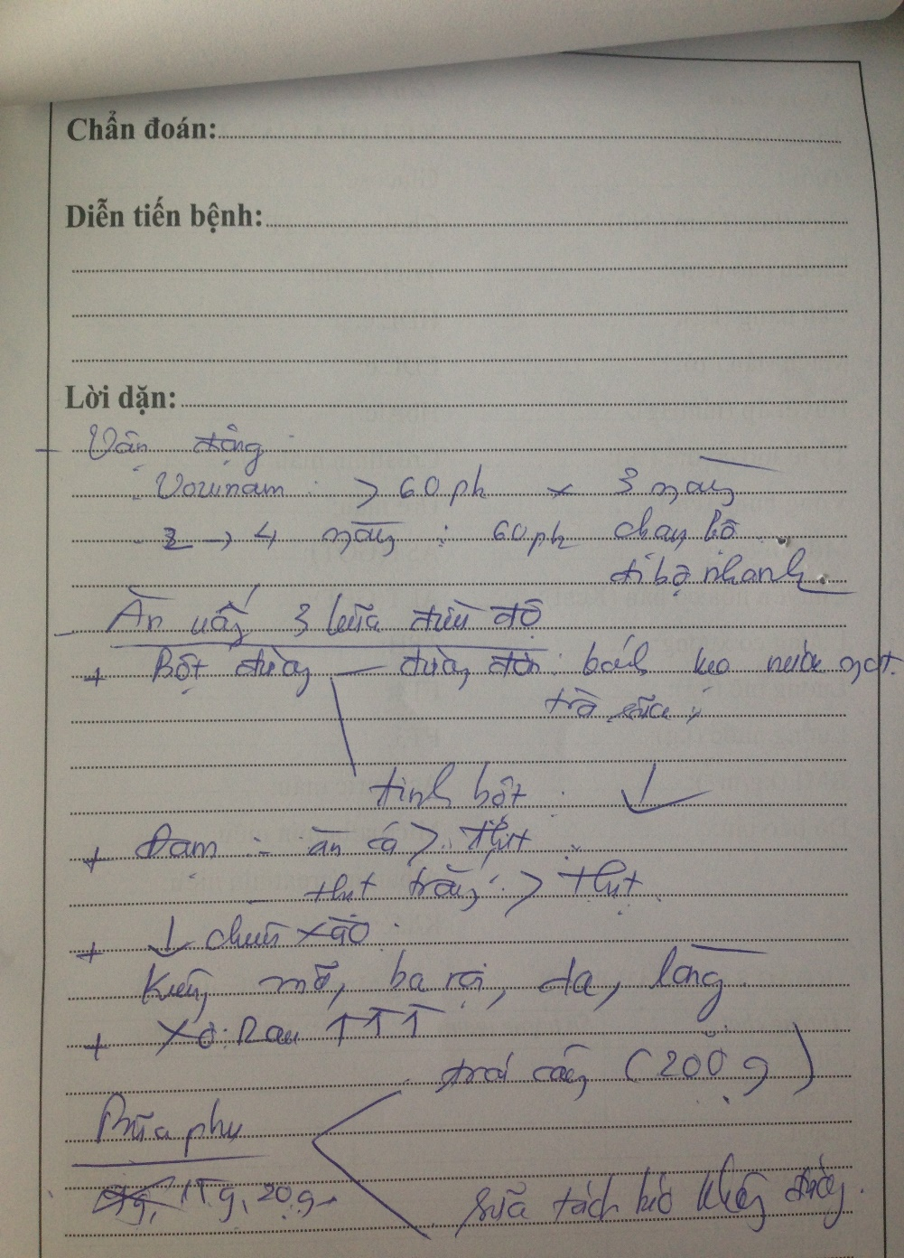
Notes:
Như vậy tôi đã trình bày xong những vấn đề của việc sử dụng bảo hiểm hiện tại và đưa ra giải pháp xử lí!
Để tiếp tục tôi xin giới thiệu về tiến trình chạy ngầm của ứng dụng trên điện thoại, được gọi là scheduler.

Slide 32
Analytic New Treatment
Appointment
1
appointmentDateTime
…
0..1
Treatment
fromDate
toDate
caloriesBurnEveryday
…
Notes:
Như vậy tôi đã trình bày xong những vấn đề của việc sử dụng bảo hiểm hiện tại và đưa ra giải pháp xử lí!
Để tiếp tục tôi xin giới thiệu về tiến trình chạy ngầm của ứng dụng trên điện thoại, được gọi là scheduler.

Slide 33
Analytic New Treatment
Appointment
1
appointmentDateTime
…
0..1
Treatment
1
fromDate
toDate
caloriesBurnEveryday
…
1
1
0..*
0..*
0..*
PracticeTreatment
MedicineTreatment
FoodTreatment
name
numberOfTime
…
name
numberOfTime
…
name
numberOfTime
…
Notes:
Như vậy tôi đã trình bày xong những vấn đề của việc sử dụng bảo hiểm hiện tại và đưa ra giải pháp xử lí!
Để tiếp tục tôi xin giới thiệu về tiến trình chạy ngầm của ứng dụng trên điện thoại, được gọi là scheduler.

Slide 34

Algorithms

Slide 35
Analytic New Treatment
Notes:
Như vậy tôi đã trình bày xong những vấn đề của việc sử dụng bảo hiểm hiện tại và đưa ra giải pháp xử lí!
Để tiếp tục tôi xin giới thiệu về tiến trình chạy ngầm của ứng dụng trên điện thoại, được gọi là scheduler.

Slide 36
Remind Patient

Slide 37
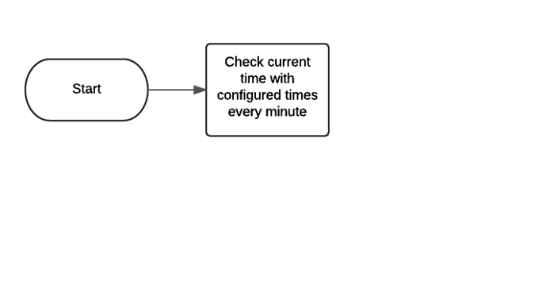
Remind Patient
Notes:
Như vậy tôi đã trình bày xong những vấn đề của việc sử dụng bảo hiểm hiện tại và đưa ra giải pháp xử lí!
Để tiếp tục tôi xin giới thiệu về tiến trình chạy ngầm của ứng dụng trên điện thoại, được gọi là scheduler.

Slide 38
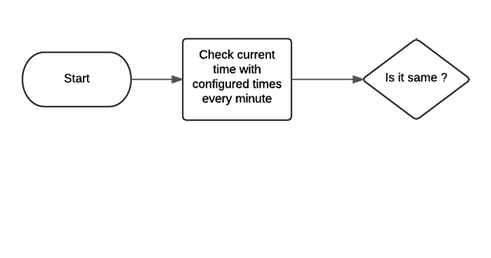
Remind Patient
Notes:
Như vậy tôi đã trình bày xong những vấn đề của việc sử dụng bảo hiểm hiện tại và đưa ra giải pháp xử lí!
Để tiếp tục tôi xin giới thiệu về tiến trình chạy ngầm của ứng dụng trên điện thoại, được gọi là scheduler.

Slide 39
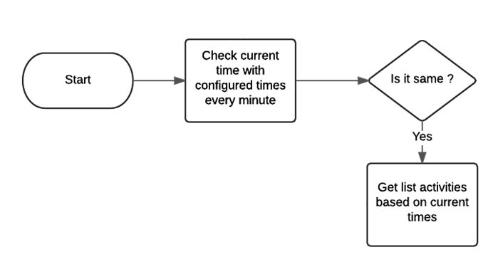
Remind Patient
Notes:
Như vậy tôi đã trình bày xong những vấn đề của việc sử dụng bảo hiểm hiện tại và đưa ra giải pháp xử lí!
Để tiếp tục tôi xin giới thiệu về tiến trình chạy ngầm của ứng dụng trên điện thoại, được gọi là scheduler.

Slide 40
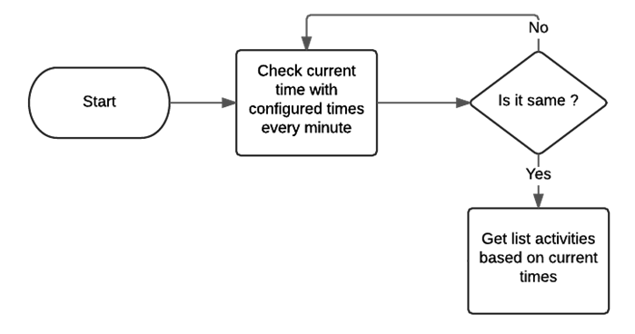
Remind Patient
Notes:
Như vậy tôi đã trình bày xong những vấn đề của việc sử dụng bảo hiểm hiện tại và đưa ra giải pháp xử lí!
Để tiếp tục tôi xin giới thiệu về tiến trình chạy ngầm của ứng dụng trên điện thoại, được gọi là scheduler.

Slide 41
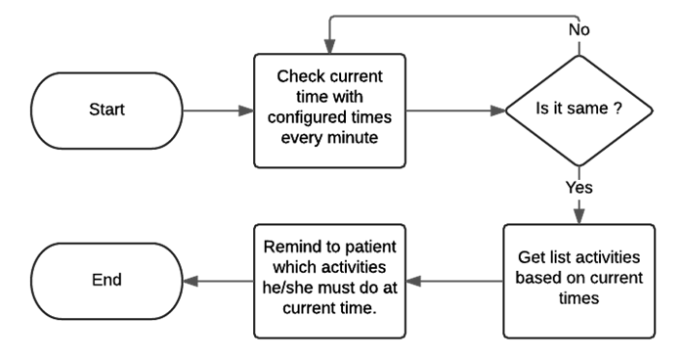
Remind Patient
Notes:
Như vậy tôi đã trình bày xong những vấn đề của việc sử dụng bảo hiểm hiện tại và đưa ra giải pháp xử lí!
Để tiếp tục tôi xin giới thiệu về tiến trình chạy ngầm của ứng dụng trên điện thoại, được gọi là scheduler.

Slide 42
Remind Patient
Demo : ????

Slide 43
Synchronize Practice Data

